Slide 1
Función de transferencia de un sistema electromecánico
Elaborado por: Andrés Martínez e Ismael Navab

Slide 2
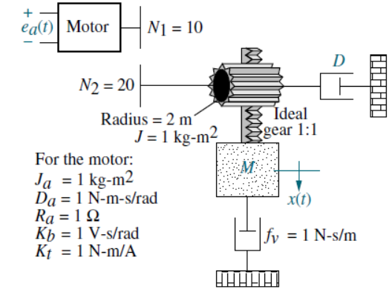
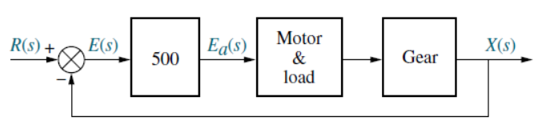
Problema propuesto
Para el siguiente sistema electromecánico:
Hacer el modelado del motor.
Hallar la función de transferencia $X(s)/E_{a}(s)$.

Slide 3
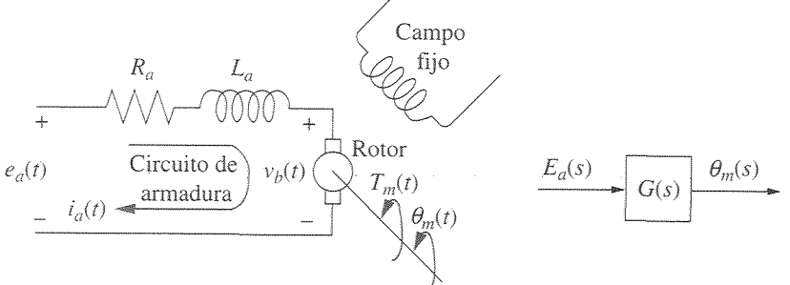
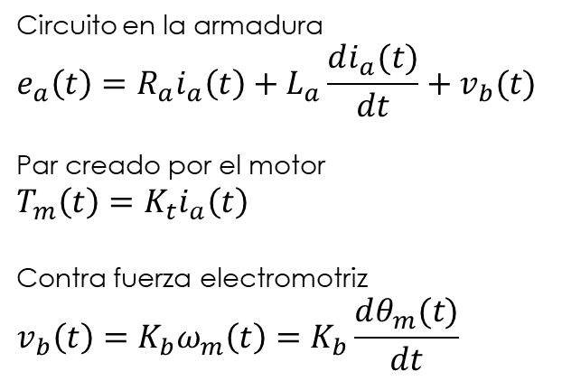
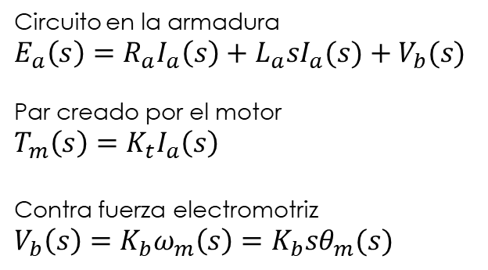

Modelado del motor
$$T_{m}(s)$$
Circuito en la armadura
$$e_{a}\left(t\right)=R_{a}i_{a}\left(t\right)+L_{a}\frac{di_{a}(t)}{dt}+v_{b}(t)$$
Par creado por el motor
$$T_{m}\left(t\right)=K_{t}i_{a}\left(t\right)$$
Contra fuerza electromotriz
$$v_{b}\left(t\right)=K_{b}ω_{m}\left(t\right)=K_{b}\frac{dθ_{m}(t)}{dt}$$
Circuito en la armadura
$$E_{a}\left(s\right)=R_{a}I_{a}\left(s\right)+L_{a}sI_{a}(s)+V_{b}(s)$$
Par creado por el motor
$$T_{m}\left(s\right)=K_{t}I_{a}\left(s\right)$$
Contra fuerza electromotriz
$$V_{b}\left(s\right)=K_{b}ω_{m}\left(s\right)=K_{b}sθ_{m}(s)$$

Slide 4
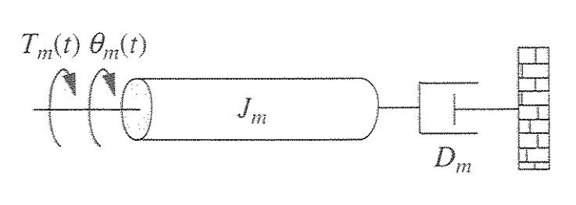
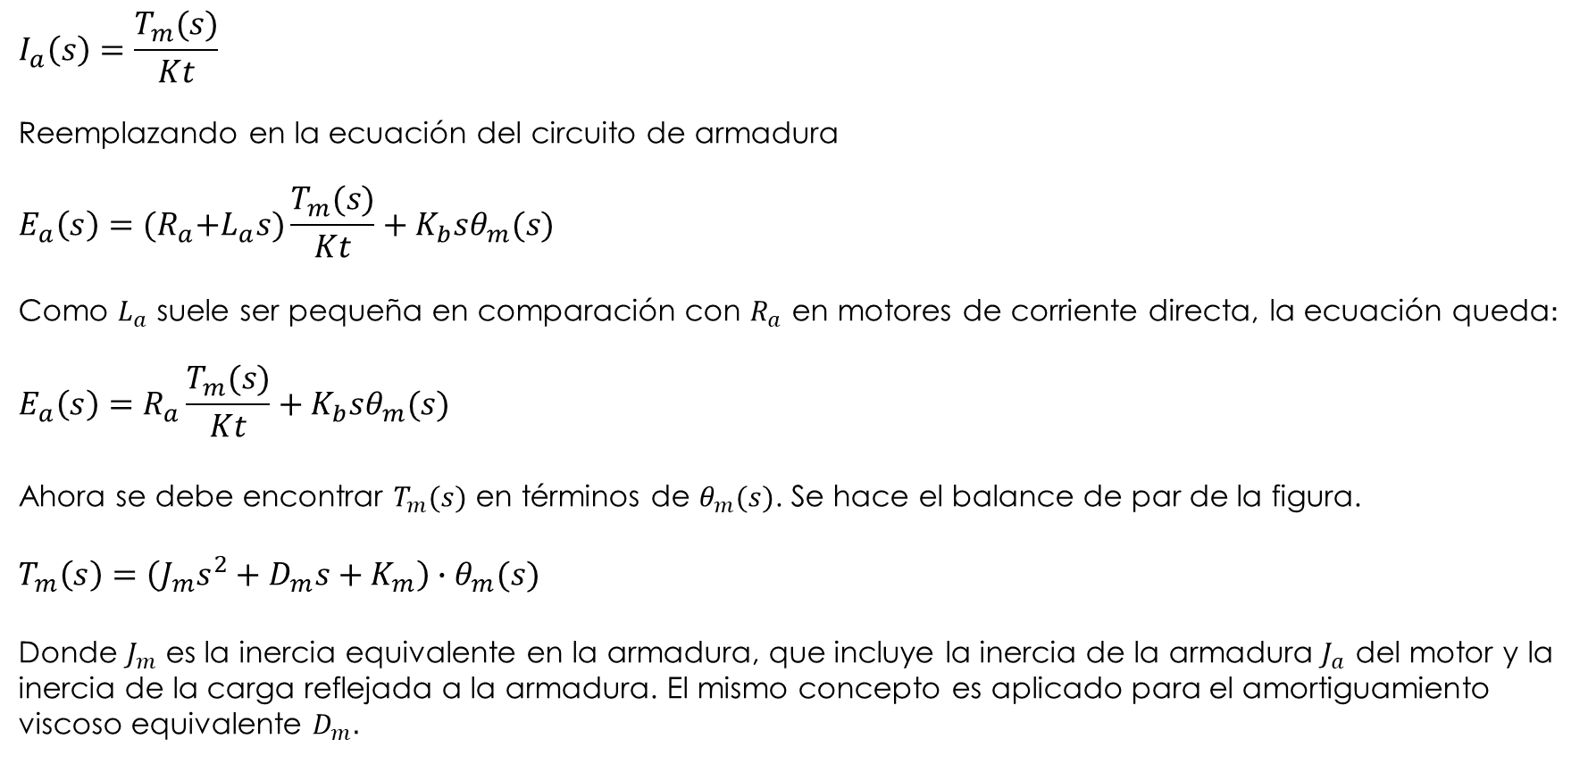
Modelado del motor
$$I_{a}\left(s\right)=\frac{T_{m}(s)}{Kt}$$
Reemplazando en la ecuación del circuito de armadura
$$E_{a}\left(s\right)={(R}_{a}+L_{a}s)\frac{T_{m}(s)}{Kt}+K_{b}sθ_{m}(s)$$
Como $L_{a}$ suele ser pequeña en comparación con $R_{a}$ en motores de corriente directa, la ecuación queda:
$$E_{a}\left(s\right)=R_{a}\frac{T_{m}(s)}{Kt}+K_{b}sθ_{m}(s)$$
Ahora se debe encontrar $T_{m}(s)$ en términos de $θ_{m}(s)$. Se hace el balance de par de la figura.
$T_{m}\left(s\right)=\left(J_{m}s^{2}+D_{m}s+K_{m}\right)∙$ $θ_{m}(s)$
Donde $J_{m}$ es la inercia equivalente en la armadura, que incluye la inercia de la armadura $J_{a}$ del motor y la inercia de la carga reflejada a la armadura. El mismo concepto es aplicado para el amortiguamiento viscoso equivalente $D_{m}.$

Slide 5
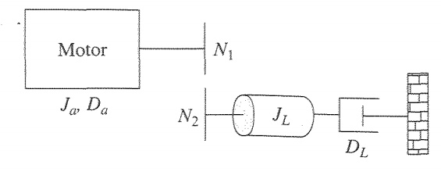
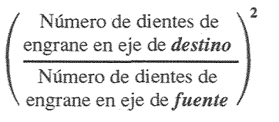

Modelado del motor
$$E_{a}\left(s\right)= R_{a}\frac{\left(J_{m}s^{2}+D_{m}s\right)∙ θ_{m}(s) }{Kt}+K_{b}s{∙θ}_{m}(s)$$
Simplificando y ordenando:
$$\frac{θ_{m}(s) }{E_{a}\left(s\right)}=\frac{\frac{K_{t}}{R_{a}J_{m}}}{s\left[s+\frac{1}{J_{m}}(D_{m}+\frac{K_{t}K_{b}}{R_{a}})\right]}$$
Esta es la función de transferencia del motor. Ahora buscamos $J_{m}$ y $D_{m}$.
$J_{m}=J_{a}+{J_{L}\left(\frac{N_{1}}{N_{2}}\right)}^{2}$ $D_{m}=D_{a}+{D_{L}\left(\frac{N_{1}}{N_{2}}\right)}^{2}$

Slide 6



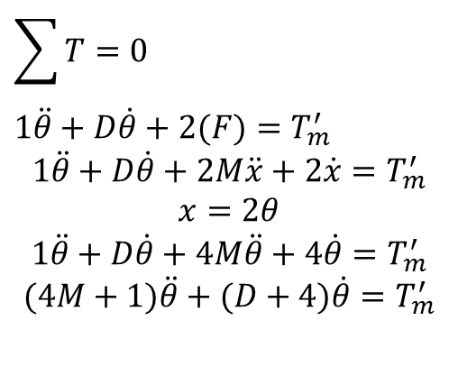


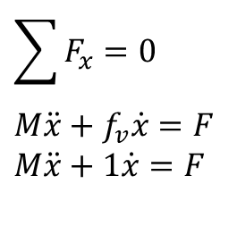




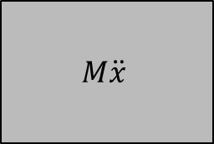


Modelado de la carga
$$F$$
$$\sum{F_{x}=0}$$
$$M\ddot{x}+f_{v}\dot{x}=F$$
$$M\ddot{x}+1\dot{x}=F$$
$$M\ddot{x}$$
+x
$$f_{v}\dot{x}$$
$$T_{m}´$$
$$\sum{T=0}$$
$$1\ddot{θ}+D\dot{θ}+2(F)=T_{m}^{′}$$
$$1\ddot{θ}+D\dot{θ}+2M\ddot{x}+2\dot{x}=T_{m}^{′}$$
$$x=2θ$$
$$1\ddot{θ}+D\dot{θ}+4M\ddot{θ}+4\dot{θ}=T_{m}^{′}$$
$$(4M+1)\ddot{θ}+(D+4)\dot{θ}=T_{m}^{′}$$
$$D\dot{θ}$$
$$1\ddot{θ}$$
$$+θ$$
$$F(2)$$
$$F$$
R = 2m
$$F(2)$$
$$J_{L}$$
$$D_{L}$$
radio, R = 2m

Slide 7
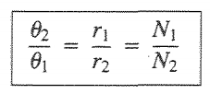

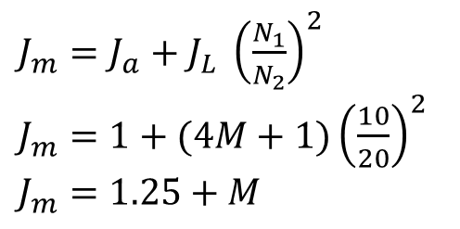
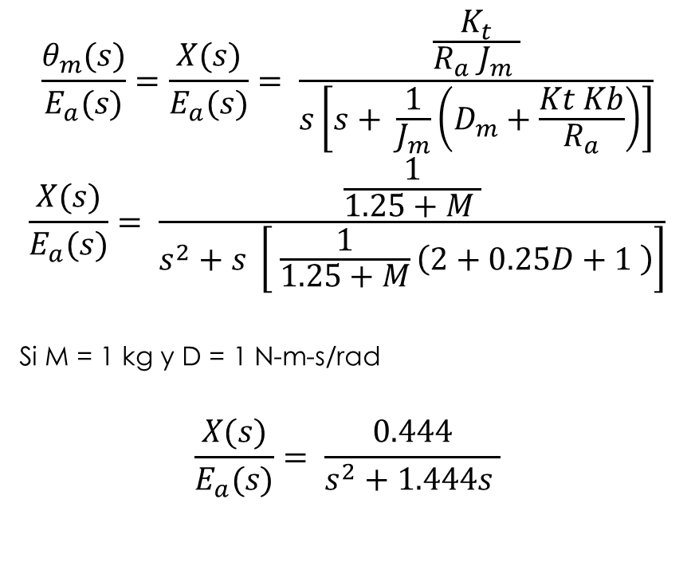
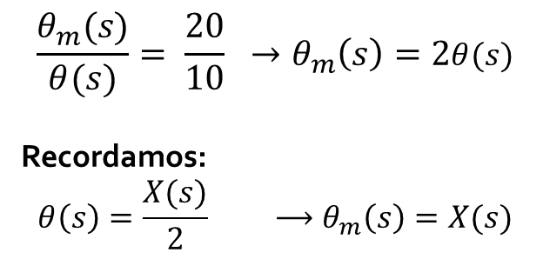
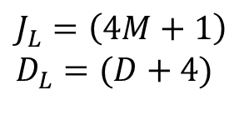
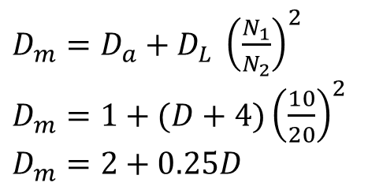
$$J_{L}=\left(4M+1\right)$$
$$D_{L}=(D+4)$$
$J_{m}=J_{a}+J_{L} {\left(\frac{N_{1}}{N_{2}}\right)}^{2}$
$J_{m}=1+{(4M+1)\left(\frac{10}{20}\right)}^{2}$
$J_{m}=1.25+M$
$D_{m}=D_{a}+D_{L} {\left(\frac{N_{1}}{N_{2}}\right)}^{2}$
$D_{m}=1+{(D+4)\left(\frac{10}{20}\right)}^{2}$
$D_{m}=2+0.25D$
$$\frac{θ_{m}(s)}{E_{a}(s)}=\frac{X(s)}{E_{a}(s)}= \frac{\frac{K_{t}}{R_{a} J_{m} }}{s\left[s+ \frac{1}{J_{m}}\left(D_{m}+\frac{Kt Kb}{R_{a}}\right)\right]}$$
$$\frac{X(s)}{E_{a}(s)}= \frac{\frac{1}{1.25+M }}{s^{2}+s \left[ \frac{1}{1.25+M}\left(2+0.25D+1 \right)\right]}$$
Si M = 1 kg y D = 1 N-m-s/rad
$$\frac{X(s)}{E_{a}(s)}= \frac{0.444}{s^{2}+1.444s }$$
$$\frac{θ_{m}(s)}{θ(s)}= \frac{20}{10} →θ_{m}\left(s\right)=2θ(s)$$
Recordamos:
$$θ\left(s\right)=\frac{X(s)}{2} ⟶θ_{m}\left(s\right)=X(s)$$

